Slide 1
Predstavitev LAS Istre
2014-2020
Andrej Medved, predsednik LAS Istre

Slide 2
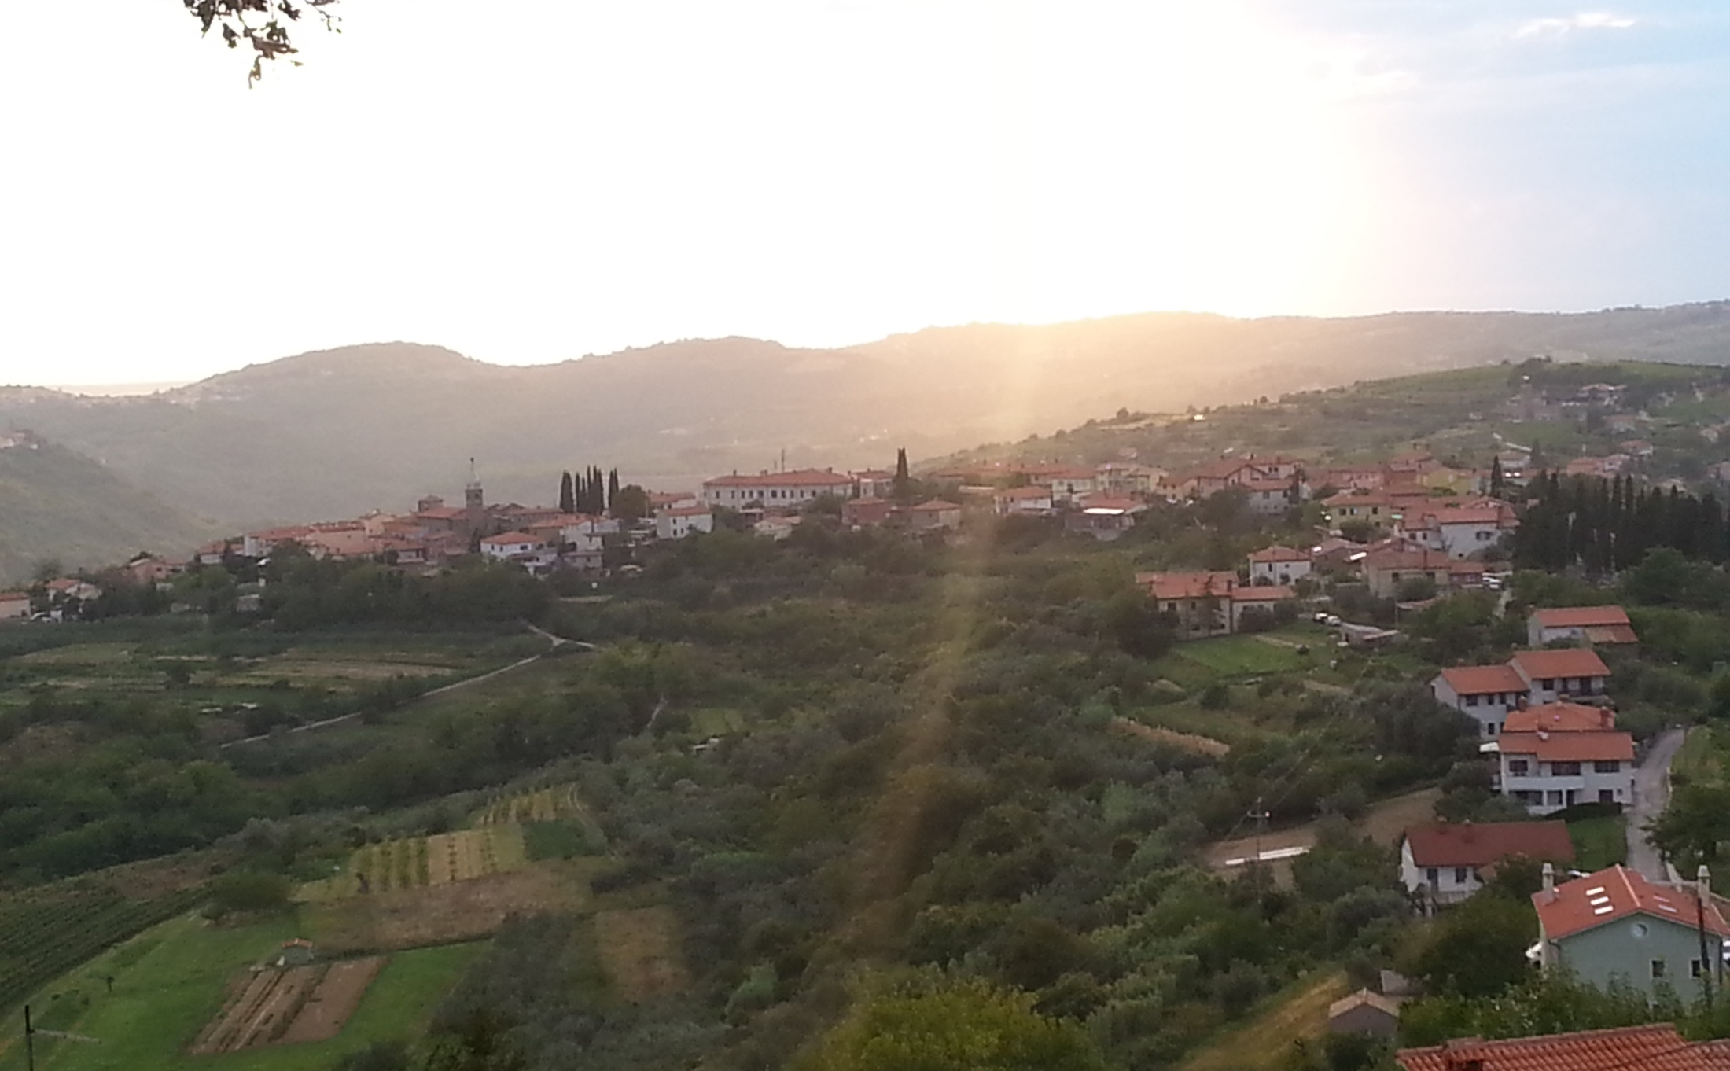

Slide 3
Vsebina predstavitve
Predstavitev vzpostavitve LAS Istre
Aktivnosti za pripravo Strategije lokalnega razvoja
Vizija dela LAS Istre 2014-2020

Slide 4
1. Predstavitev vzpostavitve LAS Istre
Javni poziv za včlanitev v LAS preko RRC Koper, objava pristopne izjave (avgust 2015)
Ustanovna Skupščina LAS, petek 18.9.2015
Več kot 100 ustanovnih članov
Potrjeni skupni organi OAS + LAS: Upravni odbor, Nadzorni odbor, predsednik, podpredsednik
Izbran Vodilni partner RRC Koper

Slide 5
Upravni odbor (11 članov, predstavnikov):
Tamara Kozlovič, za Mestno občino Koper
Barbara Švagelj, za občino Ankaran
Edi Grbec, za občino Izola
Denis Goja, za občino Piran
Tomaž Može, za gospodarski sektor
Robert Fakin, za kmetijski sektor
Patricija Gržinič, za turistični sektor
Bojan Mevlja, na nevladni sektor
Andrej Medved, za nevladni sektor
Silvano Radin, za ribiški sektor
Mitja Petrič, za ribiški sektor
Predsednik LAS Istre: Andrej Medved
Podpredsednik LAS Istre: Mitja Petrič

Slide 6
2. Aktivnosti za pripravo Strategije lokalnega razvoja
Imenovana delovna skupina s sodelovanjem RRC Koper (upravljalec LAS 2007-2013)
Struktura predpisana z Uredbo CLLD
Realni rok oddaje vloge za ustanovitev na Ministrstvo je 31.1.2016 (drugi rok)
Delavnice v teku za podeželje in ribiče (4 delavnice)
Objava poziva za predložitev predlogov projektnih vsebin

Slide 7
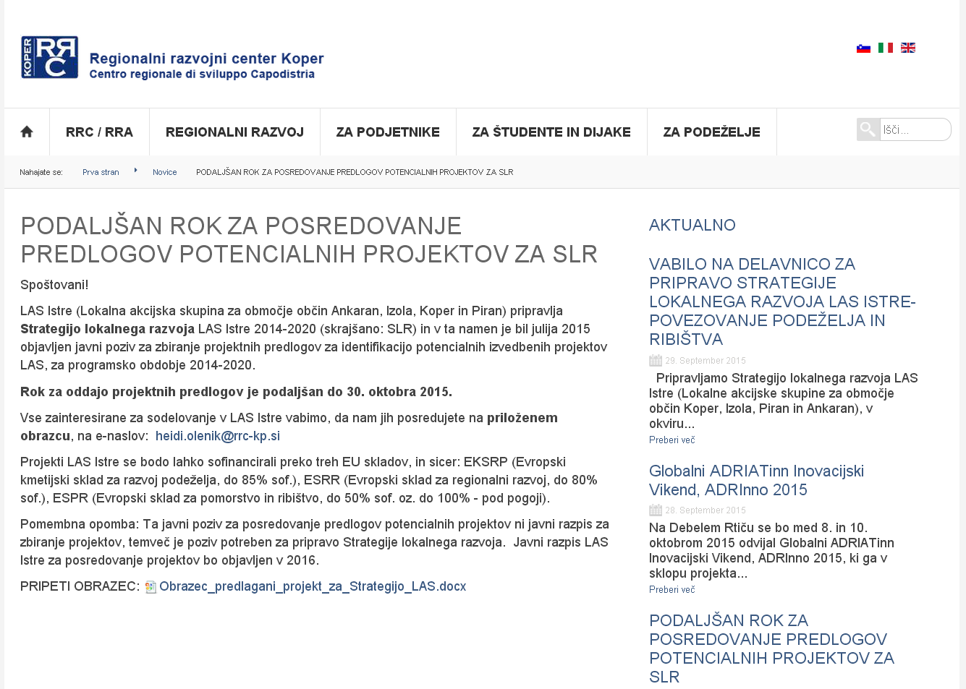

Slide 8
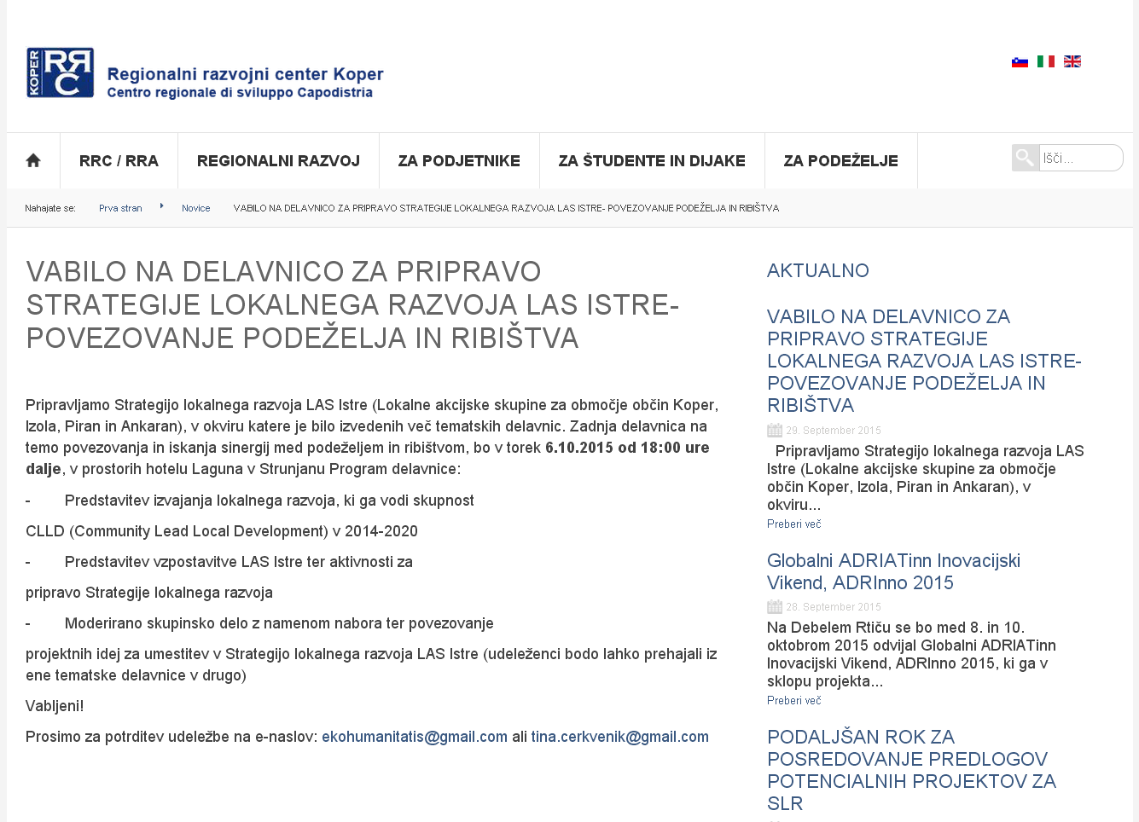

Slide 9
3. Vizija dela LAS Istre 2014-2020
LAS Istre moramo videti kot priložnost združevanja deležnikov na podeželju ter krepitev identitete, skupne ponudbe ter razvoja podeželja, ter ob hkratnem doseganju zastavljenih ciljev EU na področju podnebnih sprememb, skrbi za okolje in spodbujanju inovacij.

Slide 10
3. Vizija dela LAS Istre 2014-2020
LAS Istre moramo videti kot priložnost združevanja deležnikov na podeželju ter krepitev identitete, skupne ponudbe ter razvoja podeželja, ter ob hkratnem doseganju zastavljenih ciljev EU na področju podnebnih sprememb, skrbi za okolje in spodbujanju inovacij.

Slide 11
3. Vizija dela LAS Istre 2014-2020
Aktivno upravljanje in članstvo v LAS
Sodelovanje na ravni LAS in med sosednjimi LAS
Prispevati k ustvarjanju destinacije Istre

Slide 12
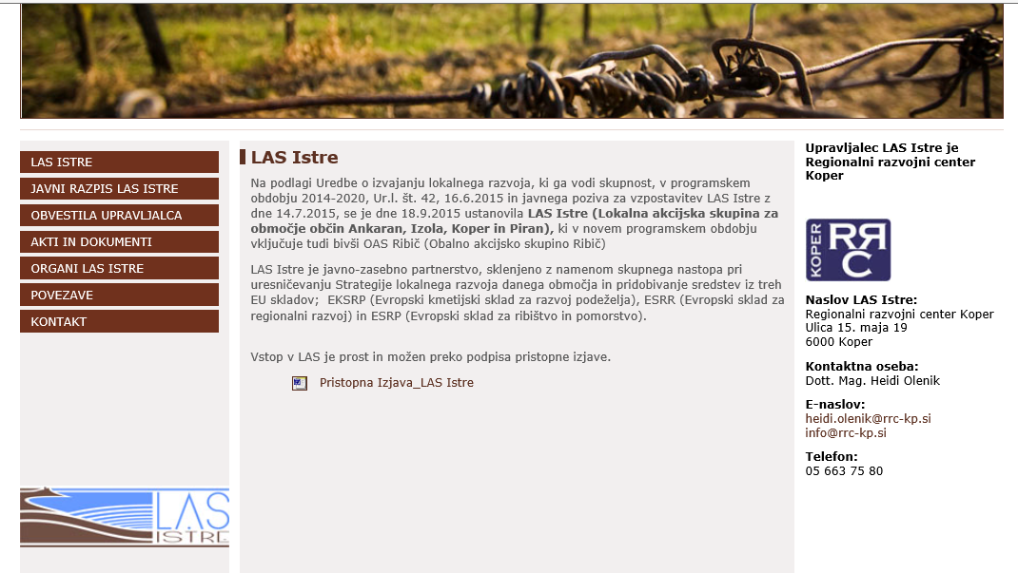
http://www.las-istre.si
andrej.medved@las-istre.si

